Slide 1
НА ЧЁМ МЫ ОСТАНОВИЛИСЬ
В ПРОШЛЫЙ РАЗ
Бог дарит успех в жизни. Господь помогает нам добиваться поставленных перед нами целей тем, что:
Преображает наше понимание успеха;
Позволяет увидеть причину неудач;
Подталкивает на путь исправления ошибок.

Slide 2


Slide 3
^{1:12} И Зоровавель, сын Шеалтиила, с первосвященником Иисусом, сыном Иоседека, и со всем остальным народом послушались голоса Господа, их Бога, и слов пророка Аггея, потому что его послал Господь, их Бог. И народ устрашился Господа.¹³ Аггей, вестник Господа, передал народу весть от Господа: «Я с вами», –возвещает Господь.¹⁴ И Господь пробудил дух наместника Иудеи Зоровавеля, сына Шеалтиила, дух первосвященника Иисуса, сына Иоседека, и дух всего остального народа. Они пришли и начали трудиться в храме Господа Сил, их Бога, ¹⁵ в двадцать четвертый день шестого месяца второго года правления царя Дария.
(Книга пророка Аггея 1:12-15)

Slide 4
КОГДА БОГ ДАРИТ ВТОРОЙ ШАНС
внимательно слушаю,
воспринимаю всерьёз,
реагирую действием.

Slide 5
ВНИМАТЕЛЬНО СЛУШАЮ
5 Поэтому так говорит Господь Сил: «Подумайте о своих путях.
6Вы посеяли много, а собрали мало. Вы едите, но не наедаетесь. Вы пьете, но не напиваетесь. Вы одеваетесь, но не в силах согреться. Вы трудитесь лишь для того, чтобы положить заработанное в дырявый кошелек…
И Зоровавель, сын Шеалтиила, с первосвященником Иисусом, сыном Иоседека, и со всем остальным народом послушались голоса Господа, их Бога, и слов пророка Аггея, потому что его послал Господь, их Бог. И народ устрашился Господа.
(Книга пророка Аггея 1:5-6,12)

Slide 6
Прислушиваемся ли мы на самом деле к Богу сегодня? Или мы старательно игнорируем всё то, что мы читаем в Божьем Слове, что нам говорят наши друзья и духовные лидеры просто потому, что мы свято верим, что именно в нашем случае Бог сделает исключение из правил?
Бог дарит второй шанс в жизни

Slide 7


Slide 8
КОГДА БОГ ДАРИТ ШАНС,
Я ВОСПРИНИМАЮ ВСЕРЬЁЗ
И народ устрашился Господа…

Slide 9
КОГДА БОГ ДАРИТ ШАНС,
Я ВОСПРИНИМАЮ ВСЕРЬЁЗ
И народ устрашился Господа…
Покаяние возвращает меня к истинному страху Божьему:
не страху смерти, но страху сделать всё не так, страху, очищенному от унижения, но полному любви.

Slide 10
КОГДА БОГ ДАРИТ ШАНС,
Я ВОСПРИНИМАЮ ВСЕРЬЁЗ
И народ устрашился Господа…
Покаяние возвращает меня к истинному страху Божьему:
не страху смерти, но страху сделать всё не так, страху, очищенному от унижения, но полному любви.
Покаяние – переосмысления с целью ДЕЙСТВОВАТЬ.

Slide 11
КОГДА БОГ ДАРИТ ШАНС,
Я РЕАГИРУЮ ДЕЙСТВИЕМ
¹⁴И Господь пробудил дух наместника Иудеи Зоровавеля, сына Шеалтиила, дух первосвященника Иисуса, сына Иоседека, и дух всего остального народа. Они пришли и начали трудиться в храме Господа Сил, их Бога…
Поговорим про целеполагание и было-стало?

Slide 12
«МОЁ» ДЕЙСТВИЕ – СОВМЕСТНОЕ
Я с тобой и буду охранять тебя, куда бы ты ни пошел, и верну тебя в эту землю. Я не покину тебя и исполню все,
что обещал тебе.
(Книга Бытие 28:15)
Будьте крепки и отважны. Не бойтесь и не страшитесь их, потому что Господь, твой Бог, идет с тобой; Он никогда тебя не оставит и не покинет… ⁸ Господь Сам пойдет перед тобой и будет с тобой; Он никогда тебя не оставит и не покинет. Не бойся и не будь малодушным. (Книга Второзаконие 31:6 и 8)

Slide 13
«МОЁ» ДЕЙСТВИЕ – СОВМЕСТНОЕ
^{1:5} Никто не сможет противостоять тебе во все дни твоей жизни. Как Я был с Моисеем, так буду и с тобой; Я никогда тебя не оставлю и никогда не покину.
(Книга Иисуса Навина 1:5)
^{28:20} Еще Давид сказал своему сыну Соломону: «Будь тверд и мужествен и действуй. Не бойся, не падай духом, потому что Господь Бог, мой Бог, с тобой. Он не покинет и не оставит тебя, пока не будет завершена вся работа над Господним домом».
(1-я книга Паралипоменон 28:20)

Slide 14
«МОЁ» ДЕЙСТВИЕ – СОВМЕСТНОЕ
Будьте свободны от любви к деньгам, довольствуясь тем, что у вас есть, потому что Бог сказал: «Я никогда тебя не оставлю и никогда не покину».
(Послание Евреям 13:5)
молюсь, чтобы вы, укорененные и утвержденные в любви, вместе со всеми святыми могли понять ширину, длину, высоту и глубину любви Христа ¹⁹ и могли познать эту любовь, которая превыше человеческого разумения; молюсь, чтобы ваша жизнь преисполнилась всей полнотой Божьей.
(Послание Ефесянам 3:18-19)

Slide 15
Как мы воспринимаем вторые шансы в нашей жизни? Смотрим ли мы на них прежде всего, как на проявление любви Бога? Ощущаем ли мы эту любовь Творца к нам?
Бог дарит нам второй шанс в жизни

Slide 16
ЕСЛИ ВЫ В ЦЕРКВИ НЕДАВНО, ХРИСТОС ГОВОРИТ «ПРИДИТЕ»
²⁸Придите ко Мне, все уставшие и обремененные,
и Я успокою вас.
²⁹Возьмите на себя ярмо Мое и научитесь у Меня,
потому что Я кроток и мягок сердцем, и вы
найдете покой вашим душам.
³⁰Ведь Мое ярмо не тяжело, и Моя ноша легка.
Евангелие от Матфея, 11 глава

Slide 17
ПРИСТУПИТЬ К РАБОТЕ
Порой, мы ограничиваемся лишь духовными аспектами нашего покаяния, забывая о том, что настоящее покаяние неотделимо от того, как оно проявляется в нашей жизни. Нам нужно:
ПереприориТЗировать сферы жизни и сделать первый шаг;
Повторить это действие ещё раз;
Превратить эти действия в привычки;
Перевести привычки в образ жизни.

Slide 18
КОГДА БОГ ДАРИТ ВТОРОЙ ШАНС
внимательно слушаю,
воспринимаю всерьёз,
реагирую действием.

Slide 19
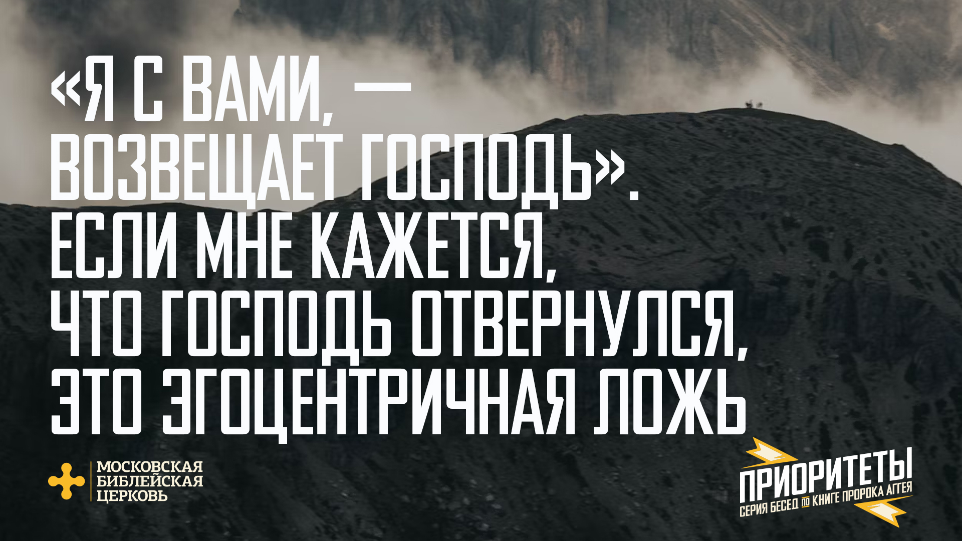

Slide 20
В СЛЕДУЮЩИЙ РАЗ
Возвращаясь к изучению книги пророка Аггея, мы поговорим о том, как не отчаиваться и не опускать руки.

Slide 21
ПРИМЕНЕНИЕ
В Боге – полнота жизни. И сегодня в очередной раз звучит напоминание о втором шансе исправить свою жизнь, призыв переприоритизировать свою жизнь – поставить поклонение Богу на первое место во всех сферах своей жизни: на учёбе и работе, во взаимоотношениях с друзьями и близкими, в заботе о поместной церкви. Проведите время в молитве: в какой из сфер жизни Господь даёт вам второй шанс? Сделайте шаг навстречу!
Становитесь также Аггеем и Зоровавелем: носителем информации об этом втором шансе и теми, кто шансом увидел и сделал шаг!

Slide 22


